Slide 1
EL LOBBY DE LA INDUSTRIA TABACALERA Y CONEXIONES CON LAS VOCES A FAVOR DEL VAPEO EN MÉXICO
Erick Antonio Ochoa
Director de Salud justa Mx
Julio de 2022

Slide 2
En el proceso de REFORMA A LA LGCT, Sociedad civil y gobierno sensibilizaron al presidente de la república

Slide 3
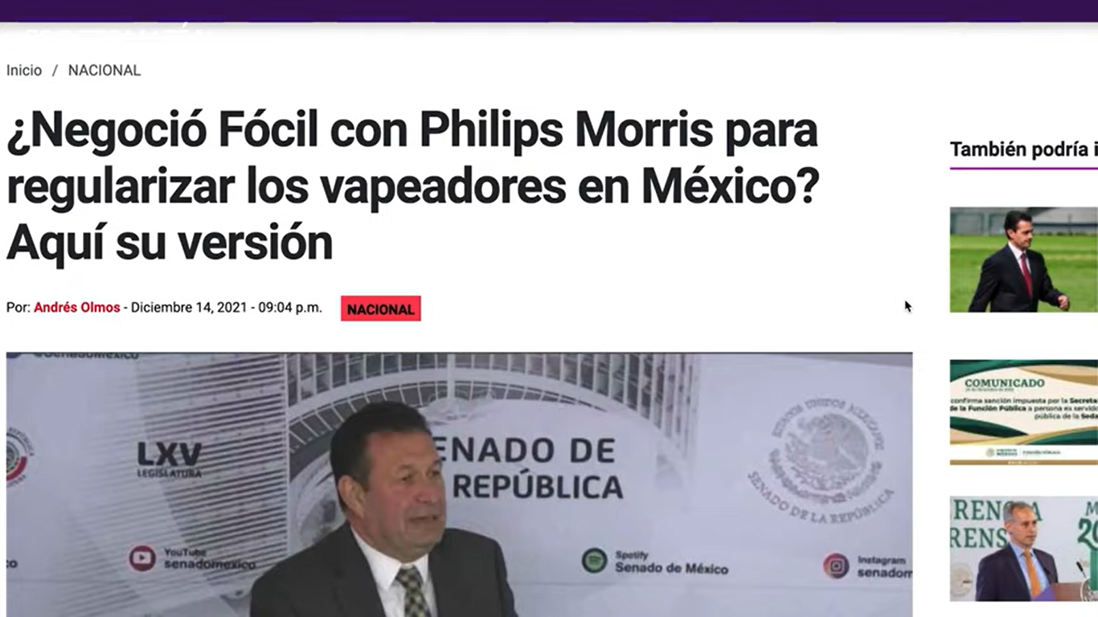
Intervenciones de la IT en el proceso de reforma a la LGCT
El Subsecretario de Prevención y Promoción de la Salud, Dr. Hugo López Gatell informó que durante el proceso de aprobación de la reforma había sido presentada una reserva por el senador Juan Manuel Fócil Pérez durante una semana en la que cabilderos de Philip Morris se encontraban rondando el Senado.
El senador lo negó todo ante los medios. Sin embargo, aceptó:
“[…] cuando hay una ley que afecta intereses de empresas, que afecte intereses de instituciones de gobierno, vienen a cabildear, sean de gobierno o empresas privadas, y están en su derecho total, de poder hacerlo, cuando se vean afectados sus intereses.”

Slide 4
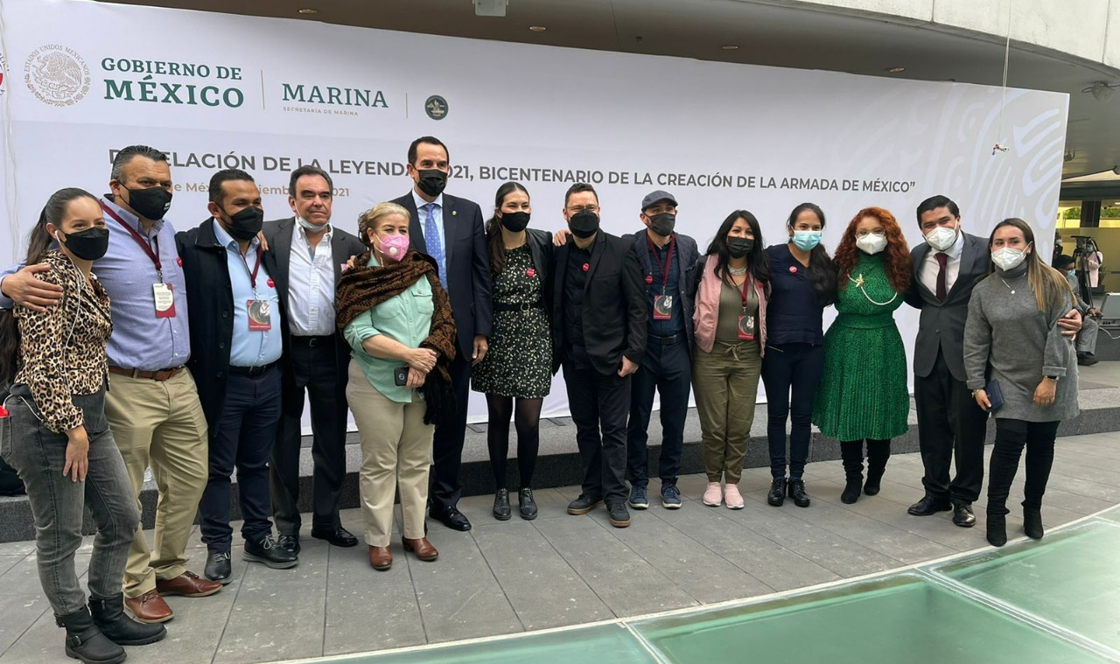
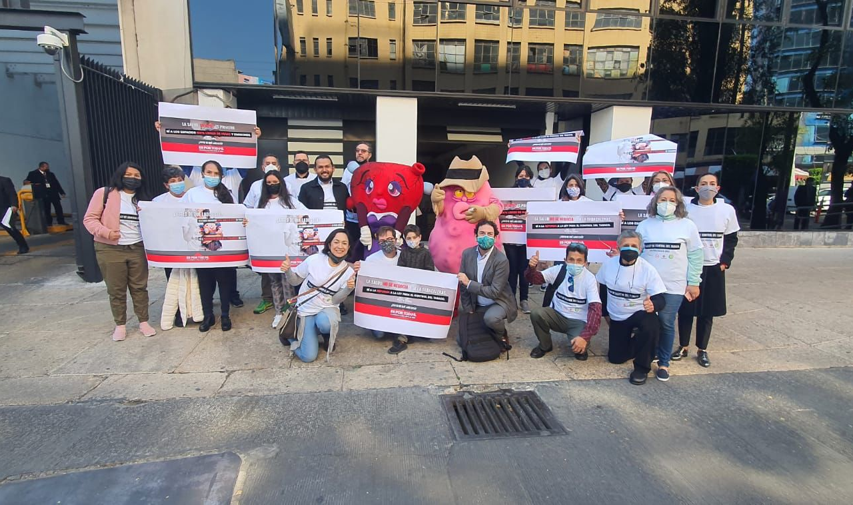
Reforma a la LGCT
14 de diciembre de 2021: Se aprueba la reforma a la Ley General para el Control del Tabaco (LGCT) en materia de ambientes libres de humo de tabaco y emisiones, y prohibición total de publicidad promoción y patrocinio.
El Decreto fue publicado el 17 de febrero de 2022, entrando en vigor al día siguiente.
El proceso de reformas al Reglamento de la LGCT está abierto a consulta pública. La mitad de los comentarios son de los grupos provapeo.

Slide 5
INICIATIVA LAXA DE VAPEADORES/FORO SOBRE EL VAPEO EN CÁMARA DE DIPUTADOS
El 17 de noviembre de 2021 se publicó en la gaceta parlamentaria una iniciativa presentada por los diputados Sergio Barrera Sepúlveda, Salomón Chertorivski y Jorge Álvarez Maynez del partido Movimiento Ciudadano.
De estos tres diputados se sabe que el primero ha tenido una estrecha relación con la IT. Antes de la presentación de su iniciativa, en julio de 2021 el Diputado Sergio Barrera realizó varias publicaciones en su cuenta de Twitter apoyando abiertamente a Philip Morris:
Participó en la inauguración de la primera planta de biodegradación de colillas de cigarro que realizaron Philip Morris y Ecofilter México, “tengan por seguro que seré su aliado en el Congreso de la Unión”. En esta publicación se muestran fotos de los residuos de los “heets” los cartuchos del nuevo producto de tabaco calentado de Philip Morris que busca ser regulado en México, IQOS.
En una entrevista con El Financiero TV el diputado Sergio Barrera reconoció que las tabacaleras tienen un interés y se han acercado “porque ellos también quieren ver de qué forma se va a regular”, sin embargo nunca tranaparentó ni informó qué fue lo que se habló durante esas reuniones, ignorando por completo el art. 5.3 de CMCT.

Slide 6
En esa misma entrevista Barrera Sepúlveda dijo:
“nosotros tenemos que legislar para prácticamente toda la gente, no vamos en favor de uno o de otro […] crearemos un parlamento abierto donde invitaremos a distintas partes para conocer sobre todo el mercado , todas las opiniones y sobre eso crearemos este marco regulatorio”
Este foro fue realizado el 2 de marzo de 2022 y participaron en el diálogo empresarios interesados en comercializar este producto como una supuesta alternativa para dejar de fumar, privilegiando su interés por vender el producto que por la salud general de toda la población.
Los legisladores insistieron en que su iniciativa tenía tres ejes:
La salud de la población.
El respeto al derecho humano del libre desarrollo de la personalidad de los usuarios de dispositivos.
Certeza al mercado

Slide 8
Decreto de prohibición de vapeadores
Con motivo del 31 de mayo, Día Mundial sin Tabaco, el presidente de la república emitió un decreto por medio del cual se prohíbe la circulación y comercialización de vapeadores y cigarrillos electrónicos.
En respuesta los grupos antivapeo han armado su estrategia a través de los medios de comunicación y la presentación de amparos.
Tentativamente hay 217 amparos* (recursos legales para reclamar violación de derechos o abusos de autoridad) presentados en la CDMX.
La organización “México y el mundo vapeando” ha circulado su propia plantilla que puede ser utilizada por las personas consumidores
Es importante recordar que a pesar de los esfuerzos del ejecutivo federal, la SCJN ha dejado una puerta abierta para que este tipo de instrumentos de defensa de los derechos humanos sean utilizados como vehículo para vender estos productos.

Slide 9
Erick Antonio Ochoa
DIRECTOR DE SALUD JUSTA Mx
eantonio@saludjusta.mx

Slide 10
www.saludjusta.mx
info@saludjusta.mx

